Slide 1



朵唯手机胶框缺陷检测系统
单位：电子科技大学宜宾研究院

Slide 2
1-第三版-设备基本方案
NG剔除
检测
良品出料
上料
整线
NG出料
流水线作业方式贴合生产实际
视觉检测全覆盖样本
适应范围加大
速度上升
算法难度上升
第三版手机点胶检测设计基本原则
1.拿取方便速度提升，半开放式上料出料。便于操作；
2. 良品出料和NG出料口共用一个传送带；
3.封闭式视觉检测区，提升相机精度与视场范围，尽可能排除干扰；
4.提升算法难度与速度，匹配流水线作业特点；
5.兼顾一期和二期项目配套，适用于产线六自由度机械人协同点胶机共同作业；

Slide 3
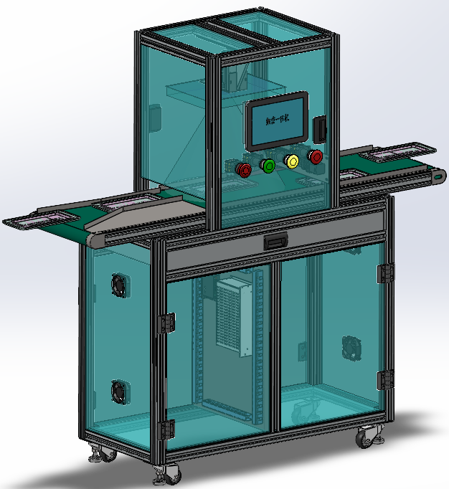
2-第三版-设计原则
第三版手机点胶检测机器人三维效果
第三版设计目标
1.第三版设计由封闭式改为半开放式设计，便于人工操作和检测样本；
2.考虑产线样本检测速度3s/个，设置整线位、缺陷检测位、NG剔除位、样本出料位；
3.拿取方便速度提升，设置一体传送带引导样本运动，兼容良品出料线和NG出料线；
4.增设由相机视觉检测、对射触发、位移模组设置的NG品位移装置；
5.封闭式缺陷检测环境，搭配定制光学系统，提升相机检测精度与视场范围，适应不同产品；
6.缺陷检测算法难度升级，需加大算法响应速度；
7.兼顾一期和二期项目配套，适用于产线六自由度机械人协同点胶机共同作业；
光学系统
视觉检测系统
NG品剔除装置
工控一体机
整线装置
一体传送带
控制模组
整机机架

Slide 4
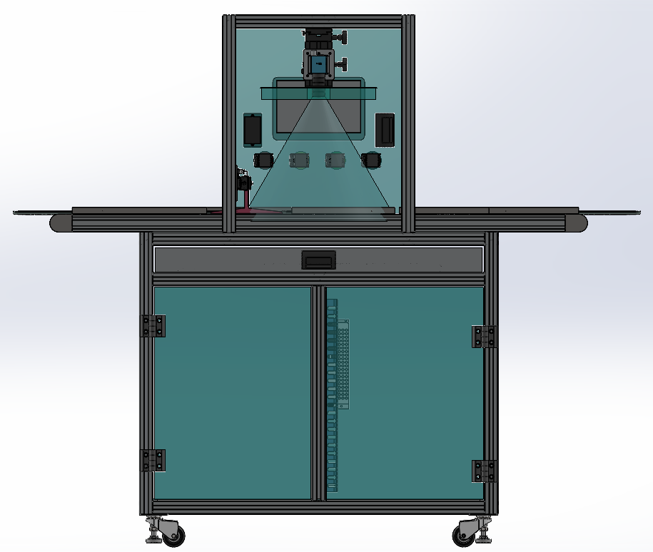
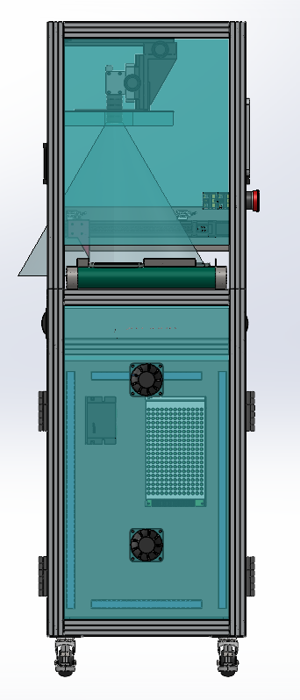
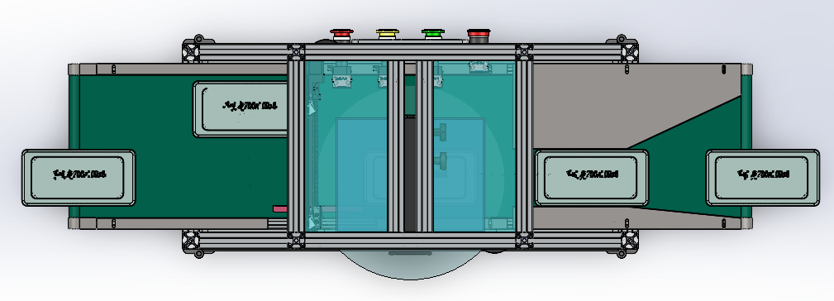
3-设备基本三轴尺寸参数及布局
缺陷检测工位
NG剔除装置
1200mm
侧视图
主视图
1200mm
1200mm
700mm
700mm
800mm
360mm
控制模块单元
良品出料
800mm
项目名称 | 参数
整机三维尺寸 | 1200x360x1200mm
整机重量 | 小于等于50kg
占地面积 | 0.288m²
俯视图
360mm
上料整线
400mm
400mm
400mm
NG出料

Slide 5
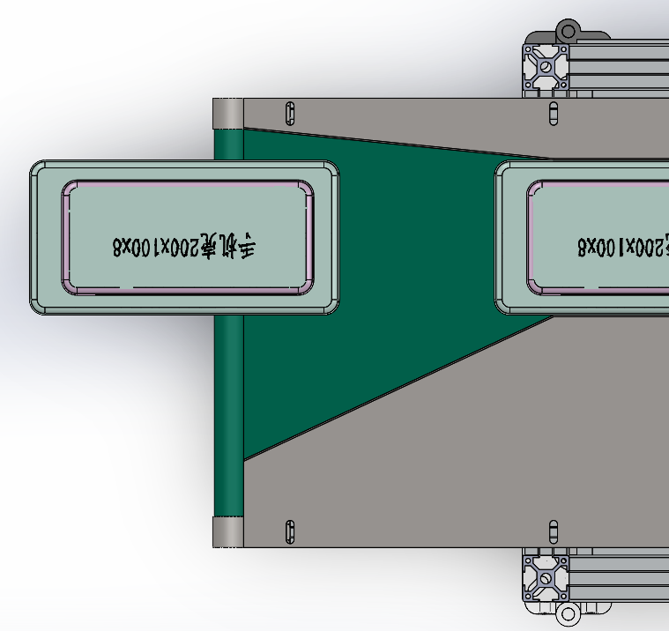
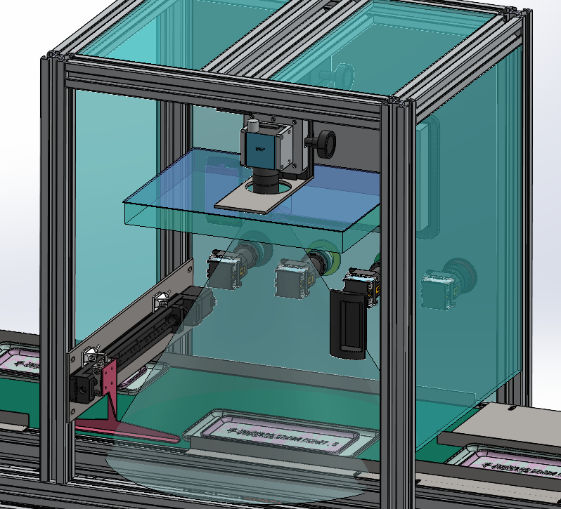
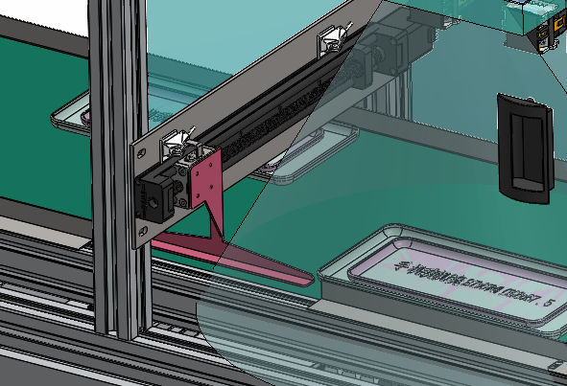
4-设备主要结构-整线、视觉检测、NG剔除
X/Z轴微调平台
直线模组
不同样本
工业相机
光源系统
左侧整线
侧向补充平面光源
右侧整线
NG剔除装置
NG剔除执行端
1.配备上料整线工位，适应样本范围200x100x50mm（长x宽x高）；
2.X/Z轴各自配备微调平台，运动行程200mm/100mm实现两轴范围精确调整，精度0.01mm；
2.定制平面光源200mmx300mm配合工业相机保证成像细节的清晰；
3.侧面补充平面光源消除侧向阴影对点胶处的影响，营造良好的算法环境；
5.设置直线模组精度0.05mm，与对视觉检测算法搭配触发对射触发传感器设计NG剔除装置；

Slide 6
5-设备规格与主要结构参数
设 备 规 格
序号 | 项目名称 | 参数
1 | 设备尺寸 | 1200x360x1200（长x宽x高）
2 | 工作电压 | 220v（AC），50Hz
2 | 占地面积 | 0.288m²
4 | 设备重量 | ≤50kg
5 | 兼容样本范围 | 200x100x50（长x宽x高）
6 | 视觉高度可调范围 | 220~280mm
 | 视觉宽度可调范围 | ±100mm
7 | 视场范围 | 200x200mm（长x宽）
8 | 光源类型与尺寸 | 平面光200x300mm（长x宽）
 | 传送带速度 | 0.03~0.27m/s
 | 样本检测区域面积 | 1200mmx250mm=0.3m²
 | 工作台面高度 | ≥700mm（可调）
主要结构选型与精度
品名 | 规格 | 型号 | 数量
工控机 | 触沃8寸一体机 | TD080W | 1
相机 | 5120*5120/帧爆光 | ME2P-2621-15U3M/C | 1
镜头 | 定焦/焦距暂定12mm 物距100mm-∞ F2.0-F16 畸变<0.77% | OPT-C1220-10M | 1
光源/控制器 | 自研 |  | 1套
微调平台 | X/z轴位移微调平台精度0.01mm | LW60-60 | 2套
控制附件 |  |  | 1
光学平台 | 平面度控制0.05mm以下 | 300x300 | 1
直线模组 | 行程200mm，搭配伺服电机，精度征服0.05 | Tr8*2 *4*12 200mm | 1套
一体传送带 | 2040-长1200mm（2~16m/min) 24伏 |  | 1套

Slide 7
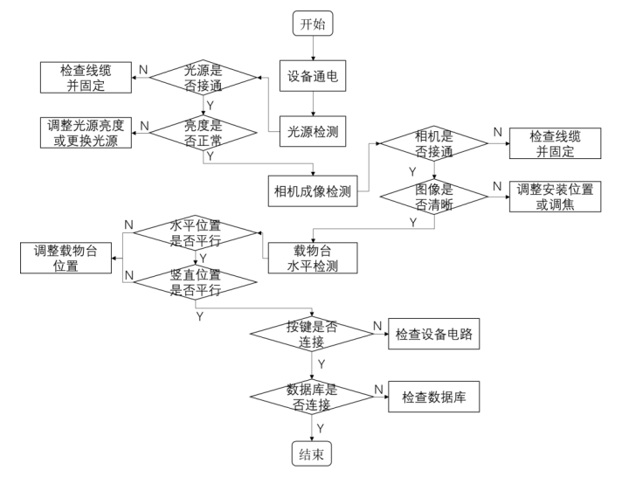
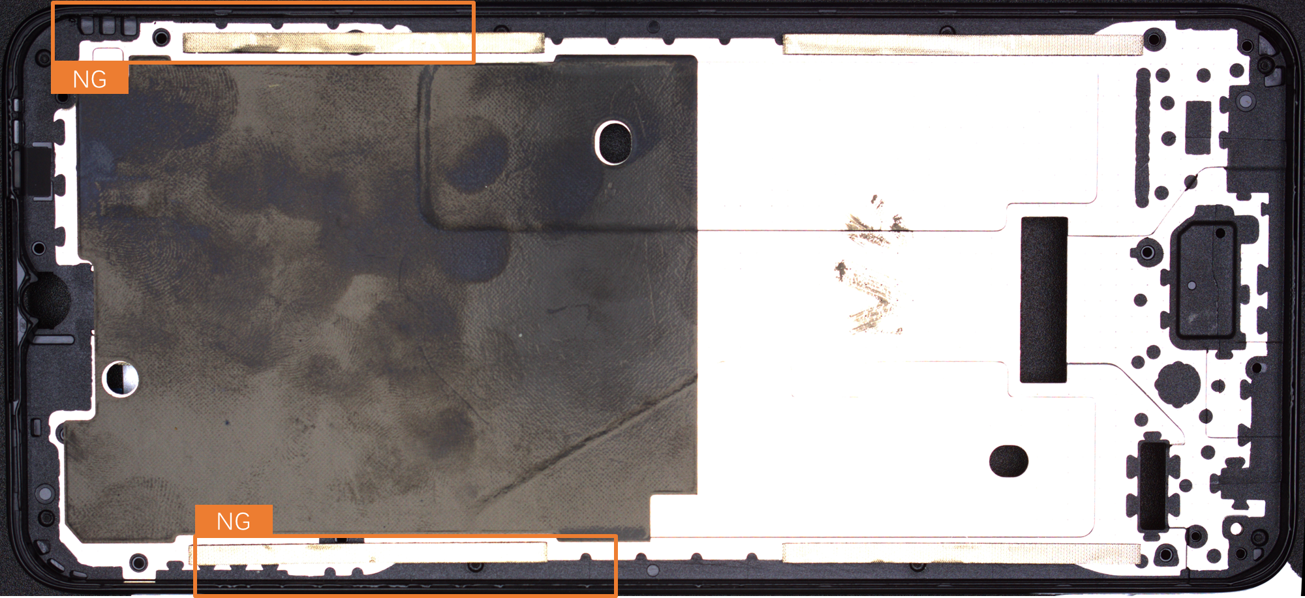
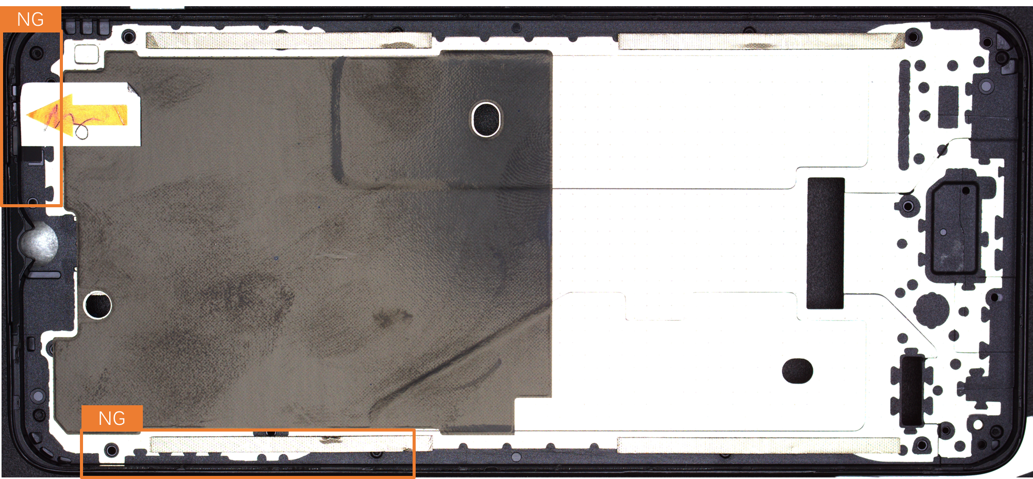
6-设备工作流程
智能图像处理模块
光 源
放置样本
可见光图像
预处理
缺陷检测
相 机
缺陷分类及定位（前期SVM，后期AI）
合格样本
落料滑走
NG样本
落料滑走
NG
缺陷分类
设备工作流程

Slide 8
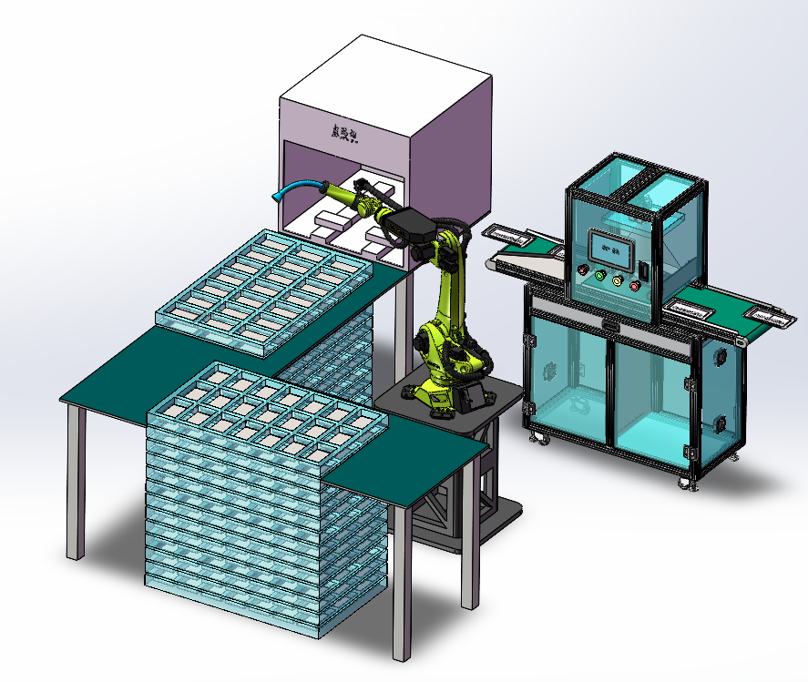
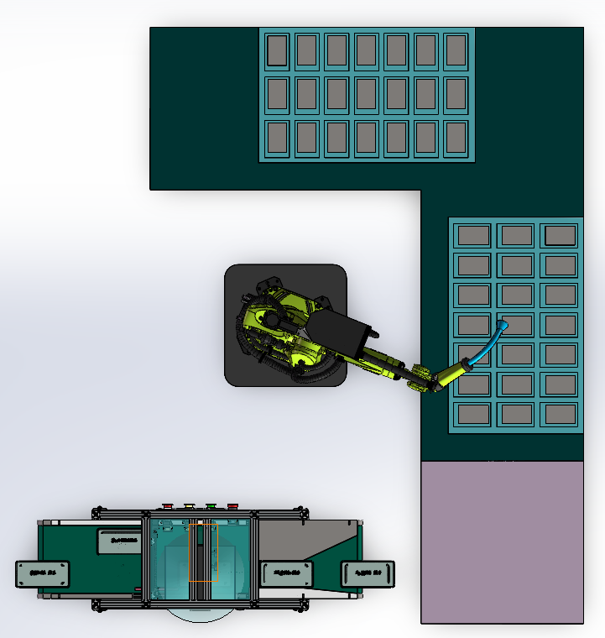
7-拓展：二期项目基本设计原则与方案
上料
点胶机
点胶
缺陷检测
六轴机器人
样本料盘
检测
出料

Slide 9
8-项目进展预期与成本预算
研发费用 |  | 备注
项目 | 费用（万元） | 批量生产一套成本7万左右
结构研制及控制 | 4 | 批量生产一套成本5万左右
成像与照明系统 | 4
检测算法开发 | 4
其他费用 | 3
总计 | 15
日期 | 项目进展 | 完成时间
开发周期50个工作日 | 系统方案及硬件设计拆图加工 | 15个工作日
 | 硬件设备安装 | 8个工作日
 | 检测算法 | 35个工作日
 | 系统调试 | 10个工作日
备注 | 检测算法开发与系统方案及硬件设计拆图加工、硬件设备安装同时进行

Slide 10
期待合作，共创精彩！
单位：电子科技大学宜宾研究院

